Slide 1
How to become an Entrepreneur
Entrepreneurial-Spirit lernen
1 – Einführung

Slide 2
Einführung
Kybernetischer Forschungsansatz
Informationsmanagement
Wissensmanagement
industrielle
Daten
quantitative/qualitative
Analyse
sozio-technische
Implementierung
Kybernetisches Vorgehen

Slide 3
Einführung
Forschungsschwerpunkte und Themengebiete
Industrial
Big Data
IKT
hybrider Systeme
Digitale Transformation
Mensch-Organisation-Technik
industrielle
Daten
quantitative/qualitative
Analyse
sozio-technische
Implementierung
Angewandtes
Machine Learning
Mobile
(Intra-)Logistik
Ingenieurausbildung

Slide 4
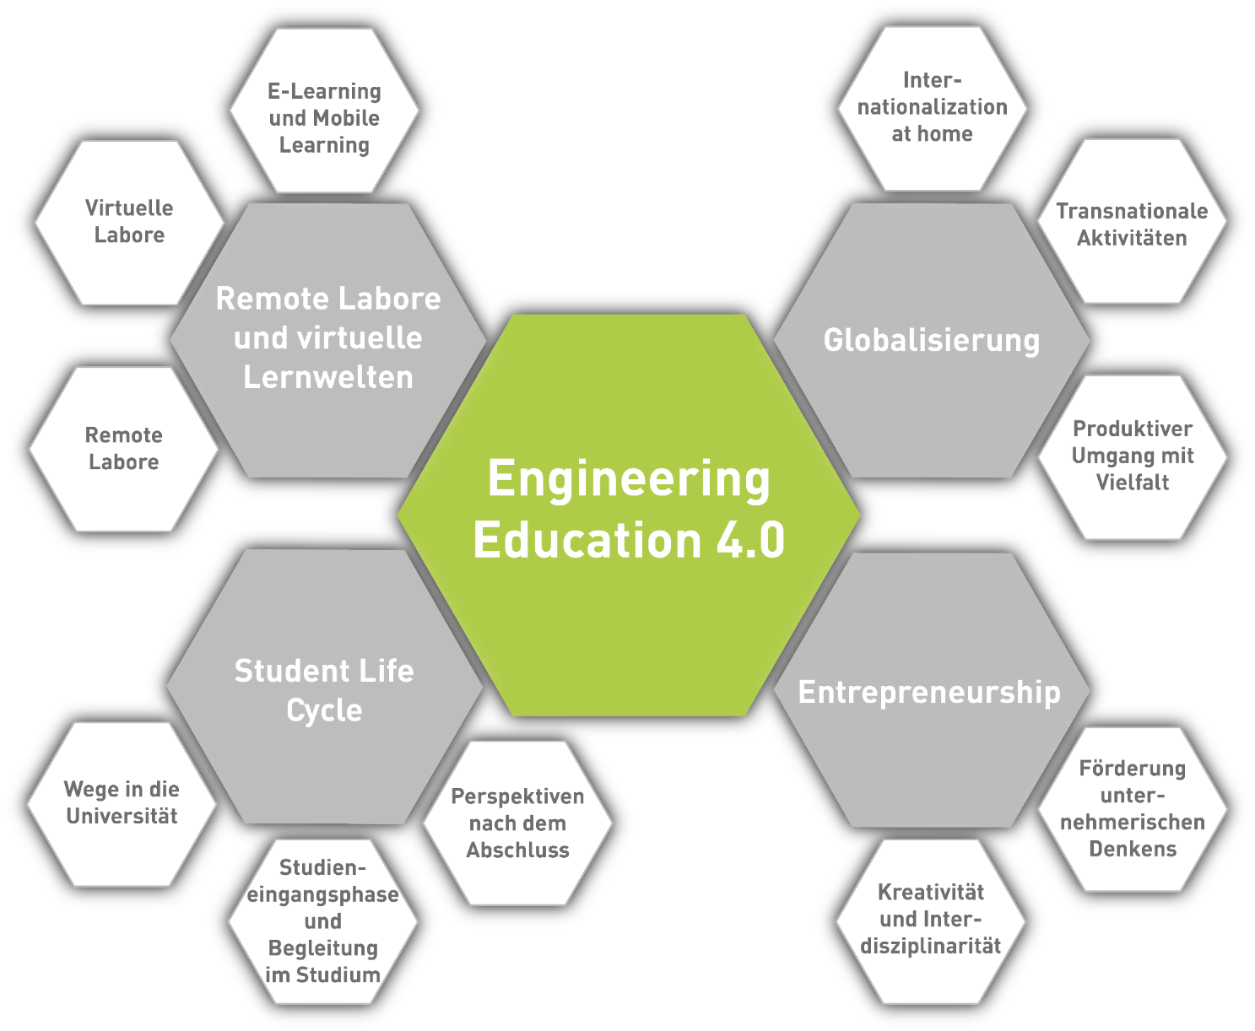
Einführung
ELLI 2 – Exzellentes Lehren und Lernen in den Ingenieurwissenschaften
Notes:
Vorstellung von ELLI
RWTH Aachen University, TU Dortmund, Ruhr-Universität Bochum
„Exzellentes Lehren und Lernen in den Ingenieurwissenschaften“
4 Kernbereiche (in hellgrau), daran angegliederte Maßnahmen
Dieses Seminar ist im KB 1 verankert

Slide 5
Einführung
Feedbackregeln
mit dem Positiven
beginnen
„Ich“ statt „man“
konstruktive
Vorschläge
Feedback
sacken lassen

Slide 6
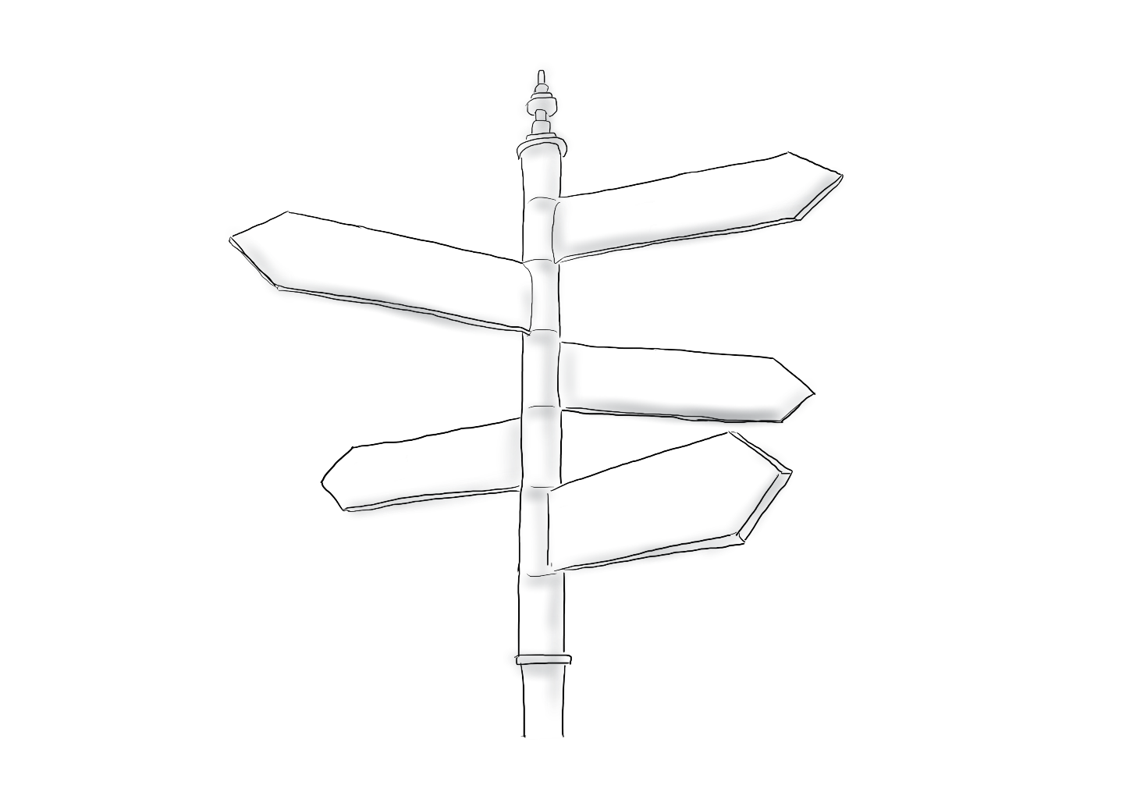
Einführung
Lernziele
Am Ende des Workshops…
wisst ihr, was der Entrepreneurial Spirit ist
wisst ihr (mehr) darüber, was das Handwerkszeug eines Entrepreneurs ausmacht
könnt ihr eure Gründungsidee besser vermarkten
wisst ihr, wie man mit Scheitern umgeht, um die Angst davor zu reduzieren

Slide 7
How to become an Entrepreneur
Entrepreneurial-Spirit lernen
2 – Definition Entrepreneurship

Slide 8
Entrepreneurship
Begriffliche Abgrenzung
≠
Gründer
Entrepreneur
Notes:
https://www.youtube.com/watch?v=fC_kWt6bqcY&t=196s
Überleitung: Wir haben jetzt immer von Gründern Gesprochen. Der Begriff ist ja klar definiert. (Durch die Gründungstätigkeit/ Selbstständigkeit). Dieses Seminar trägt aber den Titel „How To Become an Entrepreneur?“
Kennt ihr den Begriff Entrepreneur bereits? Was meint Ihr zeichnet einen Entrepreneur besonders aus?
An der Tafel oder der Metaplanwand festhalten….

Slide 9
Entrepreneurship
Begriffliche Abgrenzung
Was zeichnet einen Entrepreneur aus?
Lebenseinstellung, die sich dem Unternehmertum widmet
Geisteshaltung / Einstellung
Effectuation Logik
Innovativ
Motiviert
Risikomanager*in
Kann man lernen, ein Entrepreneur zu sein?
Notes:
Gute Beschreibung des Effectuation Ansatzes auf der Tonspur!
https://www.youtube.com/watch?v=TIXVe4nEDEE

Slide 10
Entrepreneurship
Effectuation
Neue Mittel
Ressourcen expandieren
Handlungsalternativen
Wer bin ich?
Was weiß ich?
Wen kenne ich?
Was kann ich tun?
Interaktion mit anderen Menschen
Commitment von Stakeholdern
Verfügbare Mittel
Neue Ziele
Randbedingungen konvergieren
Mittelorientierung statt Zielorientierung
Leistbarer Verlust statt erwarteter Ertrag
Umstände und Zufälle nutzen statt vermeiden
Partnerschaften statt Konkurrenz
Zukunft nicht vorhersagen
sondern gestalten
Notes:
1) Mittelorientierung statt Zielorientierung
Kausale Logik bedeutet, Ziele festzulegen und dann Mittel und Wege finden, um die Ziele bestmöglich zu erreichen. Effectuation beginnt hingegen bei den vorhandenen Mitteln: Wer ich bin, was ich weiß und wen ich kenne. Die Mittel bestimmen, was machbar ist.
2) Leistbarer Verlust statt erwarteter Ertrag
Kausale Logik orientiert sich am erwarteten Ertrag. Man wählt Ziele aus, die den besten Ertrag versprechen. Effectuation orientiert sich am leistbaren Einsatz oder Verlust. Da sich in einer ungewissen Zukunft keine Erträge vorhersagen lassen, sollte man nur das aufs Spiel setzen, was man zu verlieren bereit ist.
3) Umstände und Zufälle nutzen statt vermeiden
Nach kausaler Logik gilt es, den Zufall auszuschließen, Überraschungen gefährden die Zielerreichung. Effectuation sieht den Zufall als Partner an: Es gilt, Überraschungen in Chancen zu verwandeln und Nutzen aus dem Ungeplanten zu ziehen.
4) Partnerschaften statt Konkurrenz
Kausale Logik unterscheidet zwischen „den richtigen Partnern“ und grenzt sich gegen potenzielle Konkurrenz ab. Effectuation bedeutet, Partnerschaften mit denen einzugehen, die sich selbst selektieren und früh an einem noch unsicheren Vorhaben beteiligen.

Slide 11
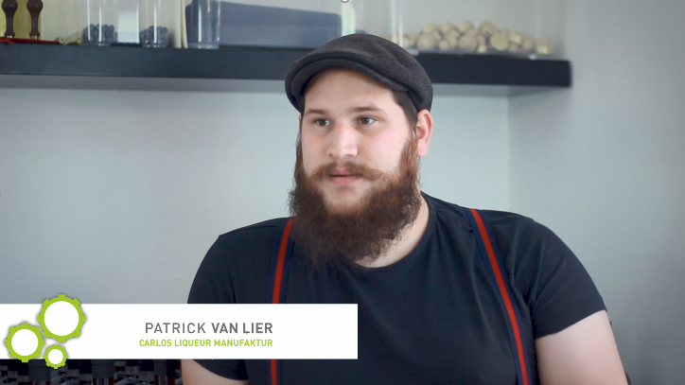
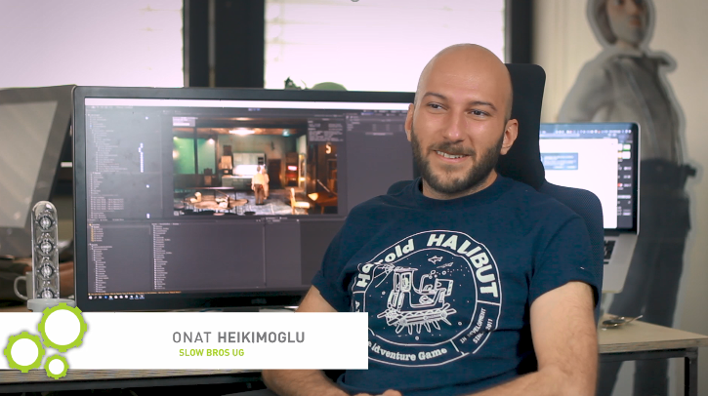
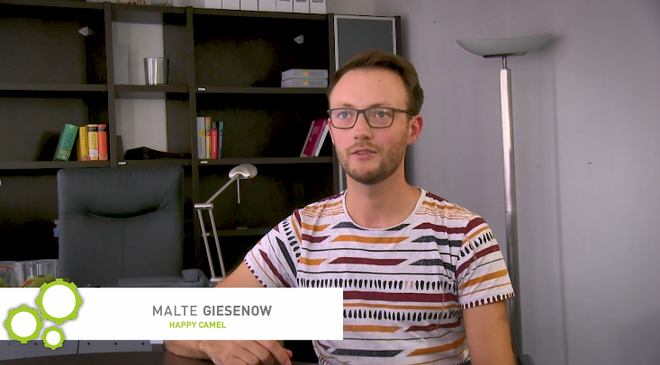
Entrepreneurship
Was zeichnet einen Entrepreneur aus? Lernt dazu „unsere“ Entrepreneure kennen!
https://www.youtube.com/watch?v=vdoZ_QBAnlI&t=345s

Slide 12
How to become an Entrepreneur
Entrepreneurial-Spirit lernen
3 – Design Thinking

Slide 13
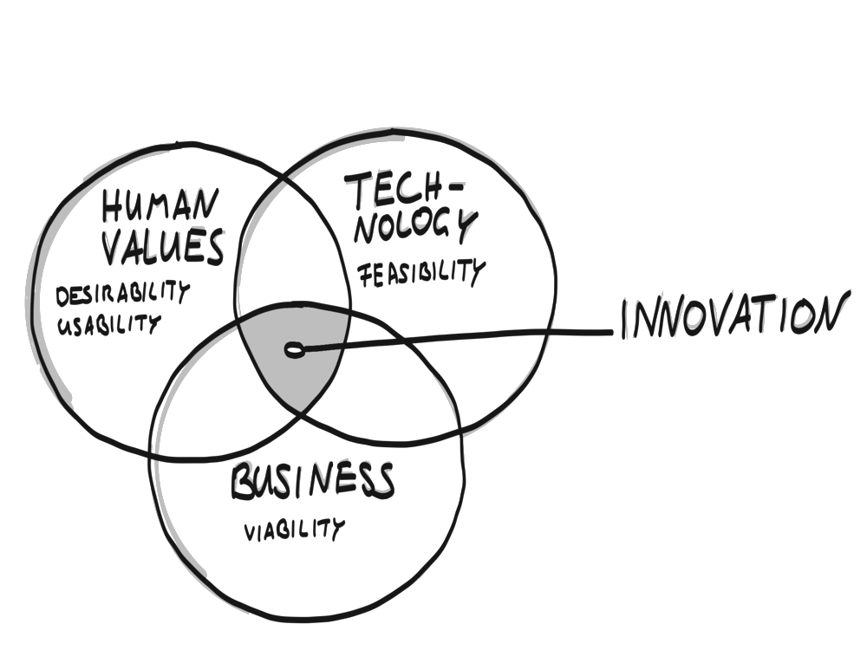
Design Thinking
Vorstellung der Methodik
„We dont need to be a technical expert. With Design thinking we use the power of beeing an expert about the design process and about how you design things“
(David Kelley)
Source: innovate-stratedy.com
Source: https://academy.autodesk.com/course/122979/principles-design-thinking
Notes:
Source: https://www.youtube.com/watch?v=dgmFLwrSdko

Slide 14
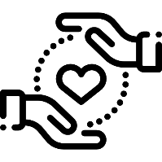
Design Thinking
Ablauf des Design Thinking Prozesses
Verstehen
Entdecken
Materialisieren
„understand & observe“
„synthesis & ideation“
„prototyping & implementing“
Notes:
kurze Einführung ins Design Thinking entlang der Grafik
Viel genutzt bei trendigen unternehmen wie z.B. Facebook
Kreative Methode
Phasen: empathise, define, ideate, prototype, test, implement

Slide 15
Design Thinking
Phase 1
Verstehen
zu Beginn wichtig:
Kennenlernen der (Bedürfnisse der) Zielgruppe
Definition des Problems
Identifizierung der Anforderungen an Problemlösung
Empathie
Beobachten

Slide 16
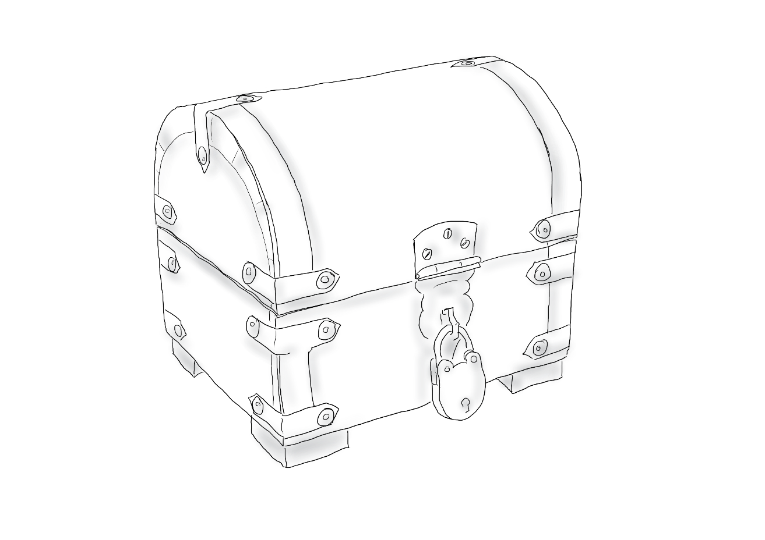
Design Thinking
Phase 2
Ideenfindung:
Think outside the box!
Kombination von Lösungsmöglichkeiten
Abwägung der Machbarkeit der Lösungsmöglichkeiten
Entdecken
Ideen finden
Prototyp bauen

Slide 17
Design Thinking
Phase 3
Materialisieren
zum Abschluss nicht zu vergessen:
Bau eines Prototyps zur Lösungsidee
Test mit der eingangs definierten Zielgruppe
Anpassung an Feedback der Zielgruppe
Testen
Implementieren

Slide 18
Design Thinking
Beispielmethode Understand
Beispiel: Ein Tag im Leben eines RWTH-Studis
8 Uhr
12 Uhr
16 Uhr
20 Uhr
24 Uhr
Pains (negativ)
Gains (positiv)
4

Slide 19
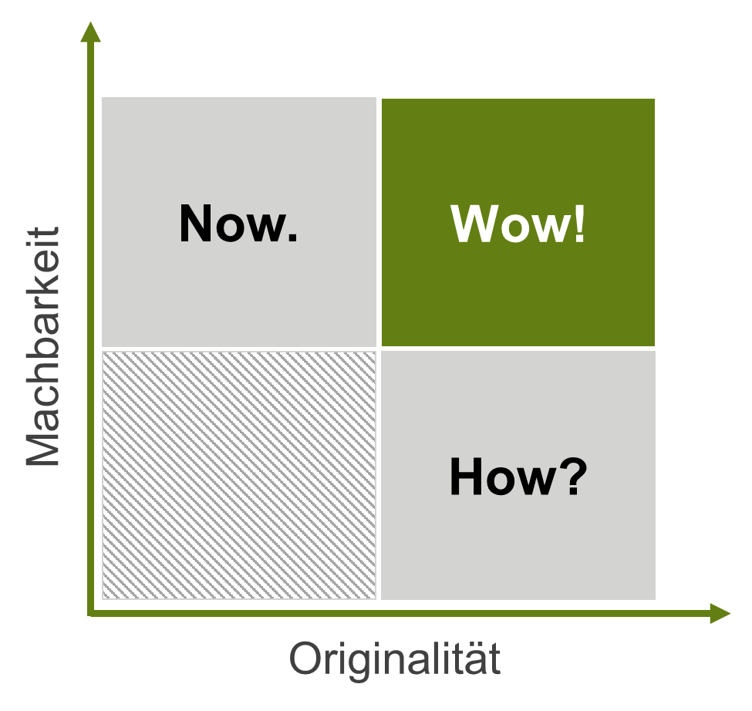
Design Thinking
Beispielmethode Ideation
Ideen finden

Slide 20
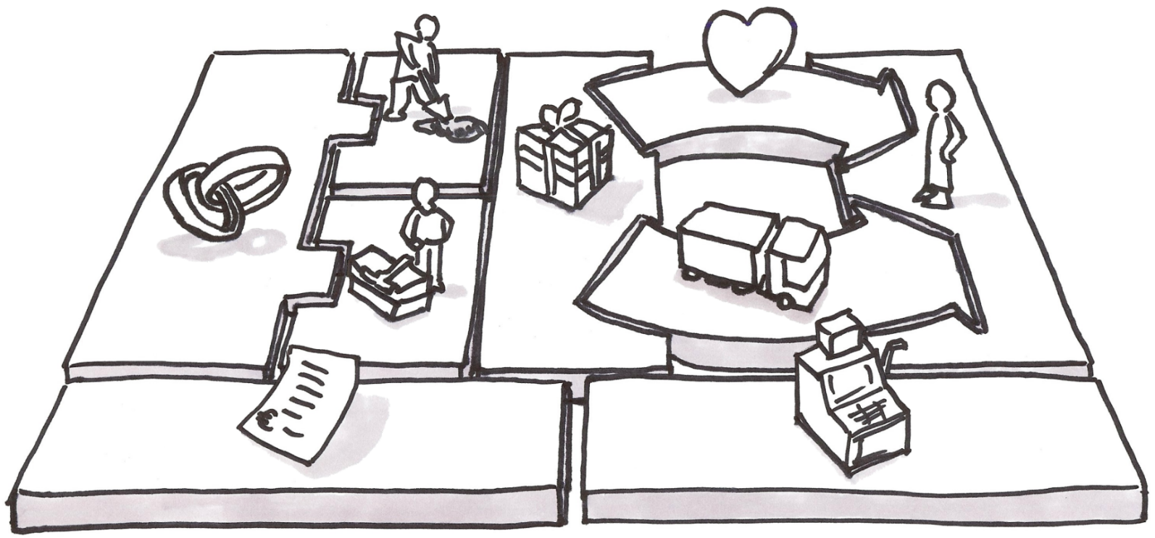
Design Thinking
Beispielmethode Prototyping & Implementing
Business Model Canvas
Osterwalder/Pigneur: „Ein Geschäftsmodell beschreibt das Grundprinzip, nach dem eine Organisation Werte schafft, vermittelt und festhält.“
Source: HW Zürich

Slide 21
Design Thinking
Aufbau des Business Model Canvas
Schlüsselpartner
Schlüsselaktivitäten
Wertangebot
Kundenbeziehung
Kundensegmente
Schlüsselressourcen
Kanäle
Kostenstruktur
Einnahmequellen
Angelehnt an: Osterwalder, Pigneur 2011
Notes:
Tool im strategischen Management zur Beschreibung bestehender und zur Entwicklung neuer Geschäftsmodelle
Entwickelt vom Schweizer Alexander Osterwalder
Aufteilung in neun Dimensionen

Slide 22
Design Thinking
Aufbau Kunden-Pitch
A
I
D
A
attention
interest
desire
action
Neugier wecken, durch Bilder oder Beispiele erklären
Spaß erzeugen, Freude an der Aufmerksamkeit wecken
Konzentration auf das Wesentliche
Neue Gesprächsstrategie
Den Wunsch erwecken, auch etwas vom Kuchen abzubekommen
Das Verlangen, am Nutzen teilhaben zu können
Den Herzschlag des Gesprächspartners erhöhen
Aufmerksamkeit erregen
Zielpersonen kurz ansprechen und dabei auffallen
Aus der breiten Masse abheben
Austausch der Kontaktdaten
Oder vielleicht schon die neue Terminvereinbarung ?!

Slide 23
How to become an Entrepreneur
Entrepreneurial-Spirit lernen
4 – Umgang mit Scheitern

Slide 24
Umgang mit Scheitern
Übersteigerte negative Assoziationen
pexels.com
Notes:
Sozialer Druck „abzuliefern“ – Scheitern gesellschaftlich oft als Schwäche gesehen

Slide 25
Umgang mit Scheitern
Im Gründungsprozess
Keine Angst –
Scheitern gehört zum Gründen dazu!
Stolpern auf dem Weg zum Erfolg
Temporäre Rückschläge
Lernprozesse
Entwicklungspunkte
Feedbackprozess

Slide 26
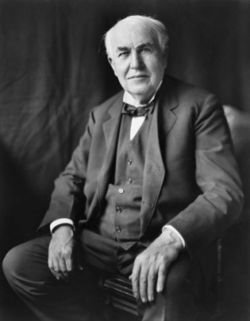
Umgang mit Scheitern
Berühmte Beispiele
Thomas Alva Edison
*1847 †1931
Erfinder und Unternehmer im Bereich der Elektrizität und Elektrotechnik
mehr als 2000 Erfindungen und 1000 Patente
Genie
Ausdauer und überaus guter Geschäftsmann
1877: Erfindung des Phonographen mit "Edison-Walze"
1878: perfektionierte das Telefon mit einem Kohlekörner-mikrofon
1880: Schmelz-sicherung mit Bleifaden
1882: nach seinen Plänen wurde das erste Elektrizitätswerk in New York in Betrieb genommen
1891: erste brauchbare Filmkamera
1892: Gründung GE „General Electric Company”
1894: Eröffnung des ersten Kinos
1912: Patent für die Nickel-Cadmium-Batterie (Edison-Akkumulator
Notes:
Lösung: 2000 Prototypen

Slide 27
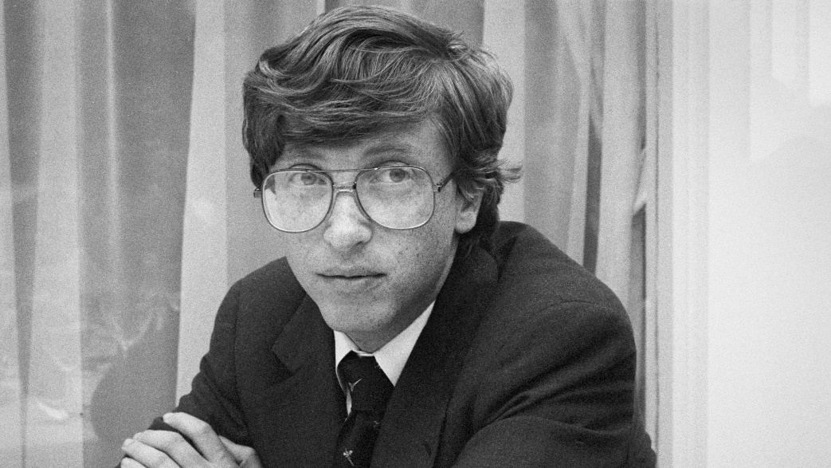
Umgang mit Scheitern
Berühmte Beispiele
William “Bill” Henry Gates III.
* 1955
Leidenschaft für Mathematik und Wirtschaft hochbegabt
Wirtschaftspersönlichkeit des Jahrtausends
Engagement in der Wohlfahrt
Unterstützung von Gesundheitsprojekten, AIDS-, Malaria-, und Tuberkulose-Forschung
diverse Auszeichnungen z.B. Ehrendoktorwürde Harvard-Universität sowie der University of Cambridge
Source: gq.com
1975: Gründung
1981: Grundstein: Potential des Betriebssystems „SCP-Dos“ erkannt
1983: erste Windows-Version
1990: Windows 3.0 kommt auf den Markt → „Computer neu erfunden“
1999: Aktienhandel im Index DOW-JONES
2008: Rückzug von Gates aus dem Tagesgeschäft von Microsoft
bis 2015: stetige Weiterentwicklung der Programme (Windows Vista, Windows 7, Windows 10 etc.)
Notes:
Schauen Sie auch wie lange das Genie Bill Gates für den Erfolg gekämpft hat..

Slide 28
Umgang mit Scheitern
Nimm es sportlich…
pexels.com
pexels.com
pexels.com
pexels.com
pexels.com
Notes:
Analogien selbst erarbeiten.
Vorbereitung und Einsatz nötig, um sinnvoll zu scheitern. Maß an Aufwand? (Minimum Viable Products, Fail early & often…)
Wenn ich nicht gegen Leute antrete die besser sind als ich selbst, kann ich mich nicht weiterentwickeln.
Wenn ich nicht scheitere, kenne ich die Grenzen nicht.
Wenn ich nie scheitere, gehe ich ein zu geringes Risiko ein.
Durch scheitern Entwicklungspotenziale erkennen.
Durch scheitern seine eigenen Stärken und Schwächen schnell identifizieren.
…

Slide 29
Umgang mit Scheitern
Unsere Tipps
Habt keine Angst! → sich der Möglichkeit des Scheiterns bewusst sein
Seht es als Lernchance! → aus Fehlern lernt man, wie es (nicht) geht
pexels.com
pexels.com
(kurze) Verzweiflung ist ok! → über Prozess & Output zu reflektieren
Ihr seid nicht allein! → besprechen der Gründe & Lösungen im Team
pexels.com
Holt euch Unterstützung! → im Team gegenseitig unterstützen und auffangen
pexels.com
pexels.com

Slide 30
How to become an Entrepreneur
Entrepreneurial-Spirit lernen
5 – Infostellen Gründerberatung

Slide 31
Infostellen Gründerberatung
Gründerberatungsstellen
.
Startcenter NRW für die GründerRegion Aachen
zentrale Anlaufstelle für alle Existenzgründer aus dem Wirtschaftsraum Aachen, Düren, Euskirchen, Heinsberg
Unabhängig von der Branche, ob Neugründung oder Geschäftsübernahme, im Voll- oder Nebenerwerb
Grundlegende Informationen für Existenzgründung, von der Erstinformation über die Intensivberatung bis zur Gewerbeanmeldung
Toolbox mit Mustergeschäftsplänen und Vorlagen für Finanzplanung

Slide 32
Infostellen Gründerberatung
Gründerberatung
Kontakt über
Handwerkskammer Aachen
IHK Aachen
Kreis Düren, Euskirchen, Heinsberg und Stadt Aachen

Slide 33
Infostellen Gründerberatung
Gründerberatungsstellen
Erstinformationsveranstaltung Existenzia
→ Überblick über wichtige Aspekte eines Gründungsvorhabens

Slide 34
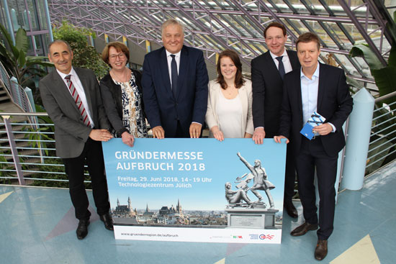
Infostellen Gründeberatung
Gründerberatungsstellen
Gründermesse AUFBRUCH - treffen von Gründungsberater und Finanzierungsspezialisten

Slide 35
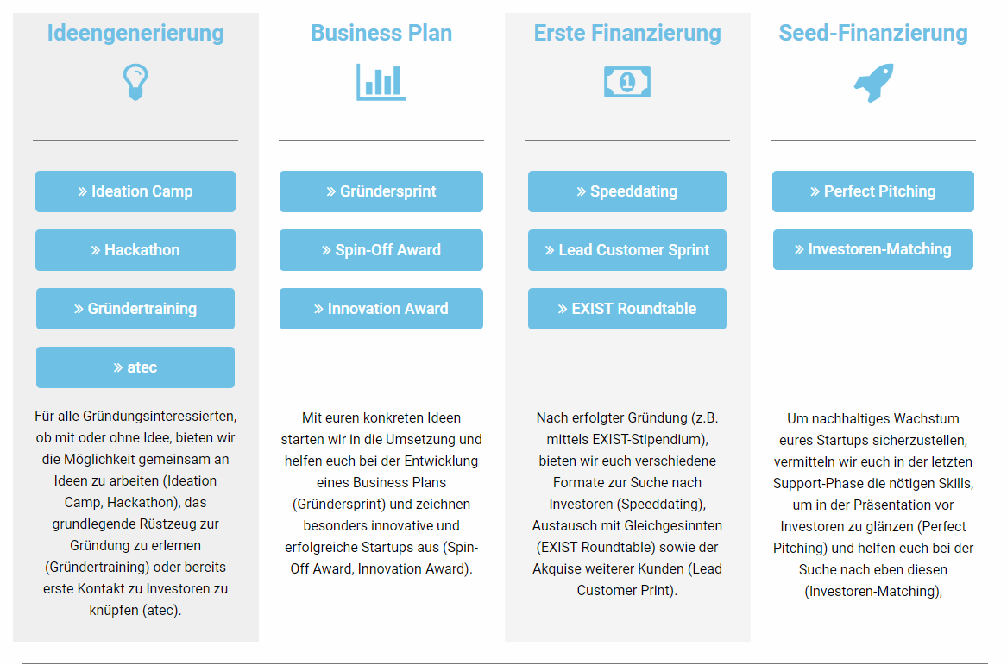
Infostellen Gründerberatung
Entrepreneurship an der RWTH
Transfer- & Gründerzentrum Aachen

Slide 36
How to become an Entrepreneur
Entrepreneurial-Spirit lernen
Übungen

Slide 37
Organisatorisches
Vorstellungsrunde
Name
Fachrichtung
Motivation zur Gründung und bisherige Erfahrungen
Heutige Erwartungen
Source: Pixabay.com
Notes:
(Whiteboard-Sharing durch Moderator): 1 min Vorstellungs pro TN, Moderator sammelt Infos auf geshartem Whiteboard

Slide 38
Entrepreneurship
Welche Eigenschaften zeichnen einen Entrepreneur aus?
Notes:
Eigenschaften erarbeiten und Selbsteinschätzung eintragen
Welche Eigenschaften sind für einen Entrepreneur besonders, welche weniger wichtig?
Entweder nur Entrepreneur oder Entrepreneur und Selbsteinschätzung oder als Abgrenzung zu „normalen“ Gründern/ Arbeitern
Bsp. Ablauf: 1. Austeilen und für Entrepreneur ausfüllen lassen
2. Einsammeln und neues Blatt zur Selbsteinschätzung ausgeben.
3. Während Selbsteinschätzung Durchschnittswerte in die Tabelle eintragen für die Visualisierung.
4. Selbsteinschätzungen einsammeln und Diskutieren.
5. Ein Moderator leitet Diskussion, der andere trägt (eine Selbsteinschätzung oder den Durchschnitt) in die Tabelle ein

Slide 39
Entrepreneurship
Welche Eigenschaften zeichnen einen Entrepreneur aus? - Selbsteinschätzung
Notes:
Vorab Template senden (Rundmail)
Während Seminar: erst Gruppenarbeit (in Breakout Sessions), dann Bildschirmsharing je Gruppe in Hauptsession

Slide 40
Design Thinking
Understand & Observe
Das Partner-Interview: Den Kunden verstehen
Understand & Observe
Source: Pixabay.com
Gegenseitiges Rolleninterview (2x3min).
Die Gruppenmitglieder übernehmen die Rolle des Kunden/Unternehmers, wobei die Unternehmer die Kunden hinsichtlich des gewählten Themas befragen.
Notes:
Nutzung von Breakout Sessions
Zeit: 2x3min (pro Interview 3min) – möglichst detaillierte Abfrage; Interviewer schreibt/malt Konzept auf, was er aus Antworten als „Produkt“ versteht; Themenpunkt „Verstehen“; danach kurze gegenseitige Vorstellung der Konzepte (passt so für den Interviewten, wie er/sie es sich vorgestellt hat?)

Slide 41
Design Thinking
Understand & Observe
Die Persona Methode: Kerncharakteristika der Zielgruppe erarbeiten
Understand & Observe
Name Alter
Geschlecht Fachbereich
Beruf etc.
Ergebnisse
verbalisieren
konkret
realistisch
Fähigkeiten, Kompetenzen, Eigenschaften,
Alltag,
Lebenswelt, etc.
emotional
persönlich
Notes:
Material: Vorlage Persona Steckbrief (Arbeitsblatt)
Nutzung von Breakout Sessions: Weiterarbeit in Teams

Slide 42
Design Thinking
Ideation
Bisoziation: Ideengenerierung
Jede Gruppe erhält ein Poster
Schreibt so viele Assoziationen wie möglich auf.
Kategorisiert die Assoziationen
Entwickelt zu jeder Kategorie einen Lösungsansatz bezogen auf eure Problemstellung.
Reiz
Assoziieren
Clustern
Problembezug
Source: pexels.com
Notes:
Aufteilung in Kleingruppen

Slide 43
Design Thinking
Ausfüllen des Business Model Canvas
Schlüsselpartner
Schlüsselaktivitäten
Wertangebot
Kundenbeziehung
Kundensegmente
Schlüsselressourcen
Kanäle
Kostenstruktur
Einnahmequellen
Angelehnt an: Osterwalder, Pigneur 2011
Notes:
Vorbereitung in Breakout Sessions (max. 3 Gruppen)

Slide 44
Design Thinking
Pitchvorbereitung
„Die Höhle der Löwen“
Präsentation der Prototypen vor den Investoren
Benötigtes Kapital/ Investment schätzen
Ideenauswahl
Prototypisieren
Pitch
Source: pexels.com

Slide 45
Design Thinking
Pitch
Ideenauswahl
Prototypisieren
Pitch
Viel Erfolg!
3 Min pro Gruppe
Source: pexels.com
Notes:
Bildschirm Sharing: Halten der Pitches (je 5 Minuten) in Hauptsession

